Slide 1
QBasic

Slide 2
Слово алгоритм возникло от algorithm- латинской формы имени великого математика IX века аль- Хорезми, который сформулировал правила выполнения 4 арифметических действий над многозначными числами.
Алгоритм - это организованная последовательность действий, понятных для некоторого исполнителя, ведущая к решению поставленной задачи.
Алгоритм - это конечная последовательность однозначных предписаний, исполнение которых позволяет с помощью конечного числа шагов получить решение задачи, однозначно определяемое исходными данными.
Алгоритм может быть предназначен для выполнения его человеком или компьютером.

Slide 3
Свойства алгоритма:
Массовость - алгоритм должен быть применен для класса подобных задач.
Дискретность - алгоритм состоит из ряда шагов.
Определенность - каждый шаг алгоритма должен пониматься однозначно и не допускать произвола.
Результативность - алгоритм должен приводить к решению поставленной задачи за конечное число шагов

Slide 4
Виды алгоритма:
Линейный - алгоритм, в котором все предписания (шаги) выполняются так, как записаны, без изменения порядка следования, строго друг за другом.
Разветвляющийся - алгоритм, в котором выполнение того или иного действия (шага) зависит от выполнения или не выполнения какого-либо условия.
Циклический - алгоритм, в котором некоторая последовательность действий повторяется несколько раз.

Slide 5
Способы записи алгоритма:
Словесно-формульное описание (на естественном языке с использованием математических формул).
Графическое описание в виде блок-схемы (набор связанных между собой геометрических фигур).
Описание на каком-либо языке программирования (программа).
Программа - это набор машинных команд, который следует выполнить компьютеру для реализации того или иного алгоритма.
Программа - это форма представления алгоритма для исполнения его машиной.

Slide 6
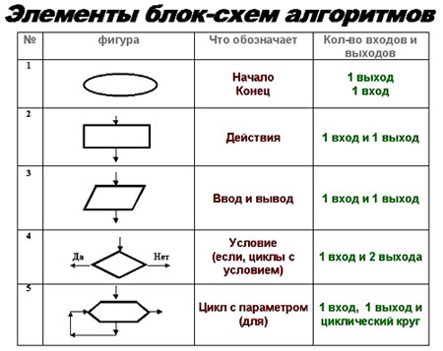

Slide 7
«Горячие клавиши»
F5 – запуск программы
Shift+F5 – Перезапуск программы
Ctrl+Break – Прерывание программы
Ctrl+Insert – Копировать
Shift+Insert - Вставить

Slide 8
Константы:
Числовые (1, 2, 125, 5632)
Символьные (“а”, “в1”)

Slide 9
Операторы:
CLS – оператор очистки экрана. Ставится в начале программы.
Input – оператор ввода данных.
Print – оператор вывода данных на экран.

Slide 10
CLS
Input “Vvedite 4isla”; a,b
C=a+b
Print “Summa=”; c
Задача №1
Сложите две переменные, результат выведите на экран.

Slide 11
CLS
Input “Vvedite 4islo”; a
Input b
C=a+b
Print c
Print “Summa=”; c
Видоизмените задачу.

Slide 12
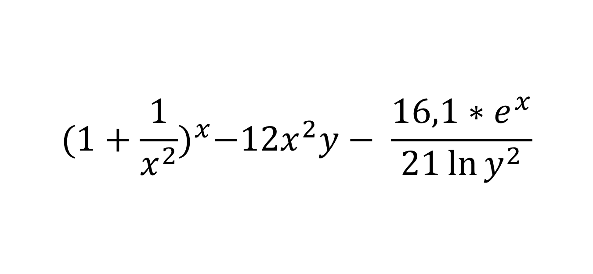
$${(1+\frac{1}{x^{2}})}^{x}−12x^{2}y− \frac{16,1∗e^{x}}{21\ln{y^{2}}}$$
Задача №2
Решите уравнение, результат выведите на экран.

Slide 13
Задание №1
Вычислить высоту треугольника, если его площадь равна S, а основание больше высоты на A
Самостоятельная работа
Задание №2
Радиус окружности, вписанной в равносторонний треугольник, равен R. Составить программу вычисления стороны, высоты и площади треугольника

Slide 14
Задание №3
Четырехугольник задан сторонами и длинами отрезков, соединяющих вершины с внутренней точкой. Составить программу вычисления площади четырехугольника
Задание №4
Составить программу вычисления площади поверхности S и объема V конуса, заданного диаметра основания D с высотой H

Slide 15
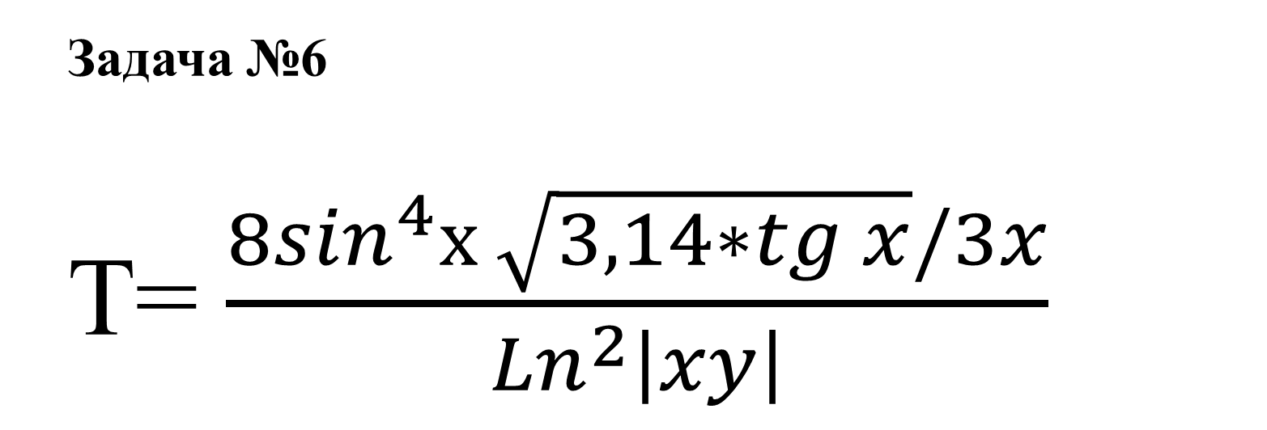
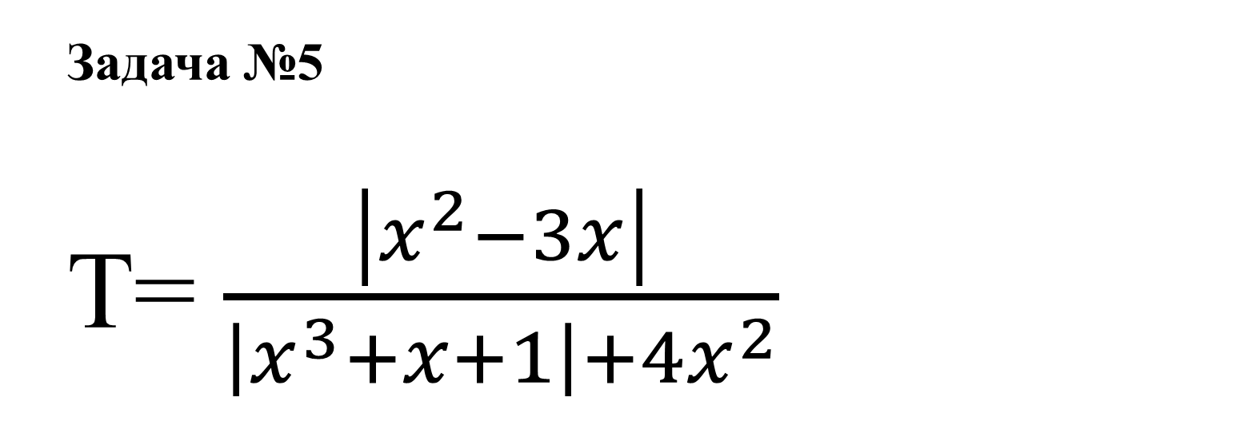
Задача №5
T= $\frac{\left|x^{2}−3x\right|}{\left|x^{3}+x+1\right|+4x^{2}}$
Задача №6
T= $\frac{8\sin^{4}х \sqrt{3,14∗tg x}/3x}{{Ln}^{2}\left|xy\right|}$

Slide 16
ОСНОВНЫЕ ОПЕРАТОРЫ:
IF (Если)
AND (И)
OR (Или)
THEN (Тогда)
ELSE (Иначе)
END IF (Конец условия)
ВЕТВЛЕНИЕ

Slide 17
/ - результат с дробью (10/3=3,3333)
\ - округление результата (10\3=3)
< > - неравенство
> = - больше или равно
< = - меньше или равно
ОСНОВНЫЕ АЛГЕБРАИЧЕСКИЕ ЗНАКИ

Slide 18
IF <условие 1> THEN <блок операторов 1>
Оператор IF (Если)
Пример: даны 2 переменные. Сравните их и наибольшую выведите на экран.
IF a>b THEN PRINT “a>”
IF a<b THEN PRINT “b>”
IF a=b THEN PRINT “a=b”
END IF

Slide 19
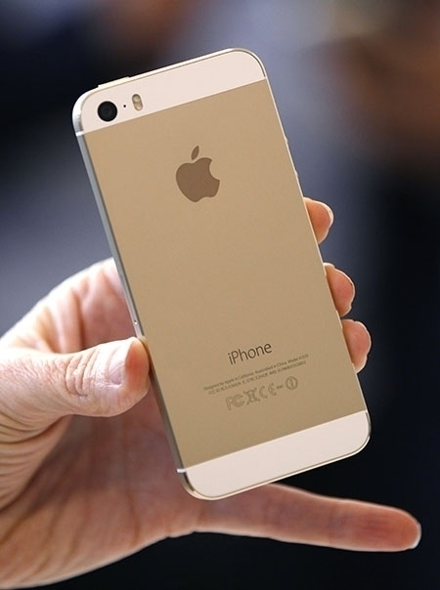
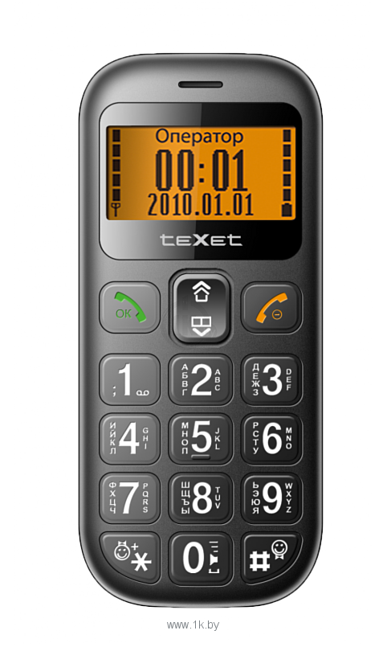

IF <условие 1> THEN <блок операторов 1> ELSE <блок операторов 2>
END IF
Оператор ELSE (Иначе)
Пример: если средний балл ученика (sb) за триместр не будет ниже 4, то родители подарят iPhone 5s
а если ниже, то TeXet TM-B111

Slide 20
IF sb >= 4 THEN PRINT “iPhone 5s” ELSE PRINT “TEXET”
END IF
РЕШЕНИЕ

Slide 21
IF <условие 1> AND <условие 2> THEN <блок операторов 1>
END IF
Оператор AND (И)
Пример: если ученик получит за триместр оценку 5 по русскому языку (r) и математике (m), то родители подарят iPhone.
IF r = 5 AND m = 5 THEN PRINT “iPhone”
END IF

Slide 22
IF <условие 1> OR <условие 2> THEN <блок операторов 1>
END IF
Оператор OR (ИЛИ)
Пример: для поступления в ВУЗ, абитуриенту необходимо преодолеть минимальный порог в 30 баллов по одному из двух вступительных экзаменов
IF e1 >= 30 OR e2 >= 30 THEN PRINT “Adopted”
END IF

Slide 23
Задание №1
Заданы размеры обуви трех мужчин. Определить, есть ли среди них мужчины с одинаковым размером обуви.
ЗАДАНИЯ ДЛЯ САМОСТОЯТЕЛЬНОЙ РАБОТЫ
Задание №2
Составить программу поиска большего из трех чисел.
Задание №3
Найти квадрат наибольшего из двух чисел a и b.

Slide 24
Задание №4
Заданы координаты трех точек на плоскости. Найти, какая из них наиболее удалена от начала координат.
Задание №5
Составьте программу, которая из трех введенных чисел возводит в квадрат положительные, а отрицательные оставляет без изменения.
Задание №6
Даны 2 конверта прямоугольной формы с длинами сторон (a,b) и (c,d). Определить, можно ли положить один конверт в другой.
Задание №7
Составьте программу, которая определяла бы вид треугольника по длинам его сторон a,b,c.

Slide 25
Задание №8
Даны 3 различных целых числа. Найти среднее из них.
Задание №9
Составьте программу нахождения произведения двух наибольших из трех введенных чисел.

Slide 26
Делит одно число на другое и выводит на экран ОСТАТОК между делимым и частным. Если делитель не целый – округляет его.
Оператор MOD
MOD = делимое – частное * делитель (округленный)
Пример
19 MOD 6.7
Вывод 5

Slide 27
Задание №1
Задано двузначное число. Определить, состоит ли оно из одинаковых цифр.
ЗАДАНИЯ ДЛЯ САМОСТОЯТЕЛЬНОЙ РАБОТЫ
Задание №2
Заданы номера трех домов улицы. Определить, сколько из них расположены на четной стороне.
Задание №3
Задано двузначное число. Определить сумму цифр этого числа.

Slide 28
Задание №4
Определить количество целых чисел среди a,b,c
Задание №5
Дано двузначное число. Написать программу определения:
1) является ли сумма его цифр двузначным числом
2) Превышает ли сумма его цифр число Х
3) Кратна ли сумма его цифр 6
4) Оканчивается ли число цифрой 5
Задание №6
Дано трёхзначное числа. Написать программу определения, является ли оно полиндромом.

